Slide 1
Цвет – основа живописи. Выполнение цветового круга «Цветик - семицветик»
Учитель ИЗО Дороднова В.П.
МОУ СОШ №11 с. Золотое

Slide 2
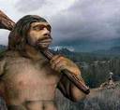
Трудно сказать, когда возникла наука о цвете. По-видимому, она возникла в те времена, когда человек “увидел” цвет и стал пользоваться краской, когда появились названия цветов и были замечены их свойства.
Именно в доисторическую эпоху вырабатываются основные понятия человека о цвете и возникают главные традиции применения цвета во всех видах деятельности. Мифологизм – суть отношения первобытного человека к цвету.

Slide 3
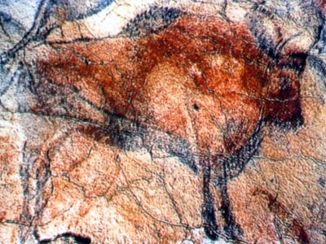
В красной краске первобытный человек узнавал кровь, огонь, тепло, солнце. Заполняя красной краской ямки в теле нарисованного бизона, он верил, что это кровь животного. Отпечатывая изображения рук у входа в пещеру, он был убежден, что это кровавая жертва демонам. Приняв эту жертву, демон, удовлетворенный и сытый, не пойдет дальше в пещеру беспокоить людей. На этом был, возможно, основан отпугивающий эффект “красных рук”.

Slide 4
Белая краска – это мифологический эквивалент дневного света, молока, семени – животворных начал; это модель воды (облака), утоляющей жажду и очищающей тело. Свет – образ блага, святости.

Slide 5
Черный цвет, в представлении первобытных людей, воспроизводил мрак, темноту ночи и могилы, распад и смерть, а стало быть, зло.

Slide 6
Исследования в области цвета привели к таким выводм, что цвет непосредственно влияет на психику человека. Например: красный – возбуждает деятельность большинства систем, синий – успокаивает; зеленый – является оптимальным для зрения, оранжевый – для пищеварения, желтый – тонизирует, фиолетовый – угнетает.
Символы цвета таковы: красный – смелость, торжественность, неустрашимость, синий (голубой) - возвышенность, воздушность, величавость; зеленый – изобилие, молодость, надежда; фиолетовый – ум, истина, интеллект; желтый (золото) – богатство; белый (серебро) – чистота, невинность; черный – мудрость.

Slide 7
. Красный, желтый и синий считаются основными, или первичными цветами – это чистые цвета, которые невозможно получить путем смешения никаких других. Три оставшихся цвета – оранжевый, зеленый и фиолетовый – называют вторичными цветами, потому что они образуются равномерным смешением двух основных цветов.

Slide 8
цвета
Теплые - зрительно приближают
Холодные – зрительно отодвигают

Slide 9
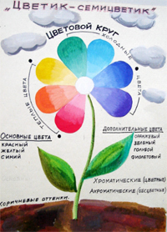
Выполнение цветового круга “Цветик-семицветик”.
«Каждый Охотник Желает Знать Где Сидит Фазан»

Slide 10
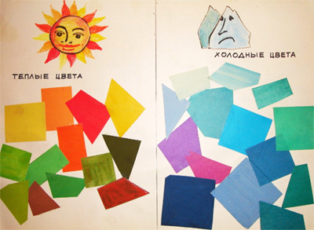
Задания для детей

Slide 11
Печаль
Радость
Жара
Тяжесть
Холод
Легкость

